Slide 1




TRƯỜNG TIỂU HỌC ……
CHÀO MỪNG QUÝ THẦY CÔ
VỀ DỰ GIỜ THĂM LỚP
Môn Tiếng Việt lớp 3
KỂ CHUYỆN: ĐÀN CÁ HEO VÀ BẢN NHẠC
Giáo viên:
Lớp: 3

Slide 2
Thứ……ngày…..tháng…..năm…….
TIẾNG VIỆT
TRÒ CHƠI:

Slide 3
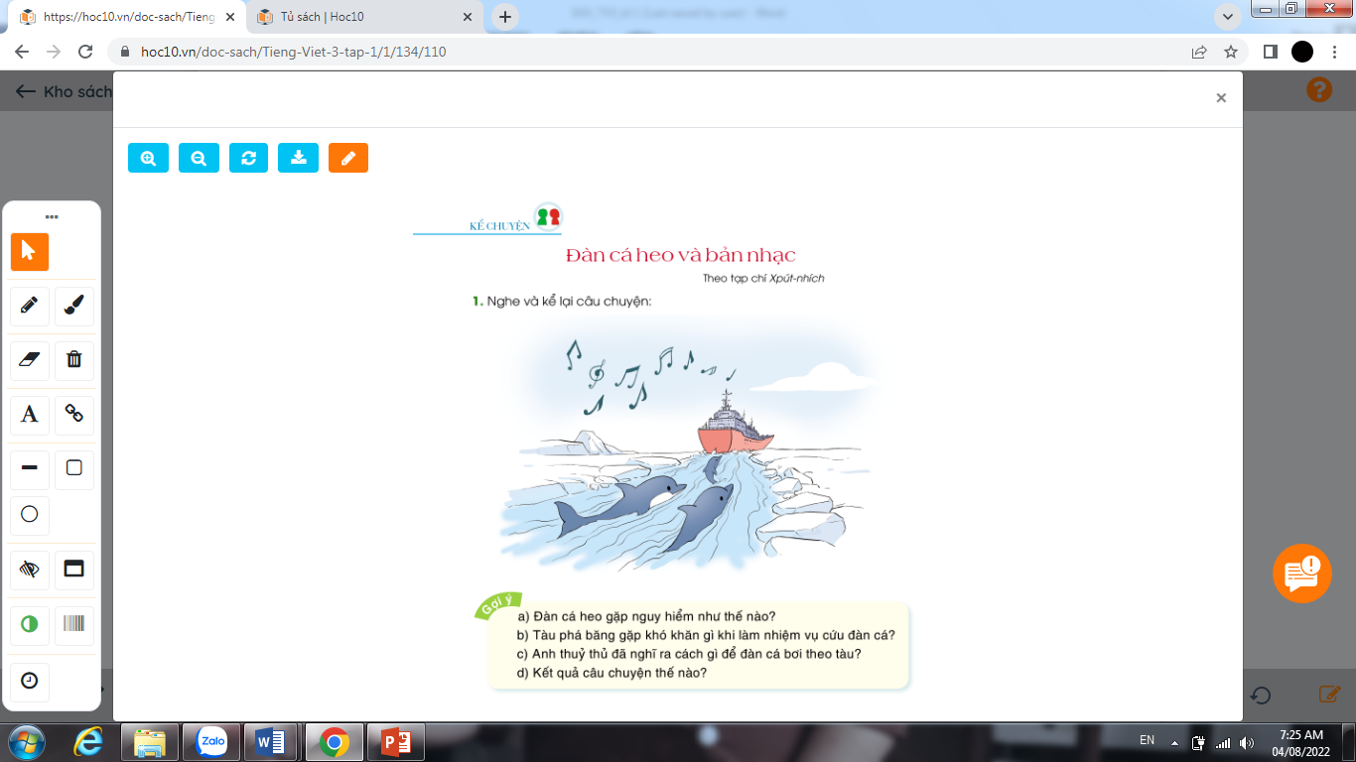
Thứ……ngày…..tháng…..năm…….
TIẾNG VIỆT
KỂ CHUYỆN: ĐÀN CÁ HEO VÀ BẢN NHẠC

Slide 4
Thứ……ngày…..tháng…..năm…….
TIẾNG VIỆT
KỂ CHUYỆN: ĐÀN CÁ HEO VÀ BẢN NHẠC
1. Tìm hiểu những việc cần làm trước khi kể chuyện.
Quan sát sơ đồ kể chuyện:

Slide 5
Thứ……ngày…..tháng…..năm…….
TIẾNG VIỆT
KỂ CHUYỆN: ĐÀN CÁ HEO VÀ BẢN NHẠC
2. Nghe câu chuyện.

Slide 6
Thứ……ngày…..tháng…..năm…….
TIẾNG VIỆT
KỂ CHUYỆN: ĐÀN CÁ HEO VÀ BẢN NHẠC
3. Kể chuyện trong nhóm.
- Chúng ta cùng thảo luận nhóm, kể chuyện trong nhóm. Các bạn trong nhóm góp ý chân thành cho bạn mình sau khi nghe bạn kể chuyện.
4. Kể chuyện trước lớp
- Các nhóm cử đại diện kể trước lớp. Cả lớp cùng nghe và góp ý cho bạn điều chỉnh.

Slide 7
Thứ……ngày…..tháng…..năm…….
TIẾNG VIỆT
KỂ CHUYỆN: ĐÀN CÁ HEO VÀ BẢN NHẠC
Thảo luận
a) Điều gì đã thu hút đàn cá heo bơi theo tàu, thoát khỏi vùng biển băng giá?”
Đó là nhờ bản nhạc mà anh thuỷ thủ bật lên.
b) Khi nghe hoặc khi hát một bài hát, em cảm thấy thế nào?
Em cảm thấy rất thoải mái.
c, Âm nhạc và nghệ thuật nói chung giúp gì cho em? Chọn ý em thích:
Đem lại cho em niềm vui.
Giúp em thể hiện được tìnhcảm,cảm xúc của mình.
Giúp em có thêm hiểu biết về thiên nhiên và con người.

Slide 8
Thứ……ngày…..tháng…..năm…….
TIẾNG VIỆT
KỂ CHUYỆN: ĐÀN CÁ HEO VÀ BẢN NHẠC

Slide 9

XIN CHÂN THÀNH CẢM ƠN
QUÝ THẦY CÔ GIÁO VÀ CÁC EM
Notes:
9

